Slide 1

Acciones
para la resiliencia
de la niñez y la juventud
Guía para Gobiernos

Slide 2
Acciones para la resiliencia de la niñez y la juventud
Guía para Gobiernos
Ofrecer orientaciones a los gobiernos para el desarrollo, fortalecimiento e implementación de políticas públicas dirigidas a la gestión del riesgo de desastres (GRD) bajo un enfoque de derechos centrado en la niñez y la juventud, desde una perspectiva multi-sectorial y asegurando el cumplimiento de los derechos en toda circunstancia.
OBJETIVO
Notes:
Con esta Guía, se busca contribuir al desarrollo, fortalecimiento e implementación de estrategias que garanticen la integración de la gestión del riesgo y la adaptación al cambio climático en los procesos de planificación, gestión del desarrollo y del conocimiento e inversión pública; que incidan de manera efectiva a la construcción de la resiliencia de los niños, niñas, adolescentes y jóvenes en los ámbitos locales, nacionales y regionales.
No pretende ser un documento detallado sino un instrumento sencillo y práctico que impulse a los niveles técnicos de cada uno de los sectores prioritarios en la atención de la niñez y la juventud, de los entes de coordinación gubernamental y tomadores de decisión a ahondar en cada uno de los elementos tratados.

Slide 3
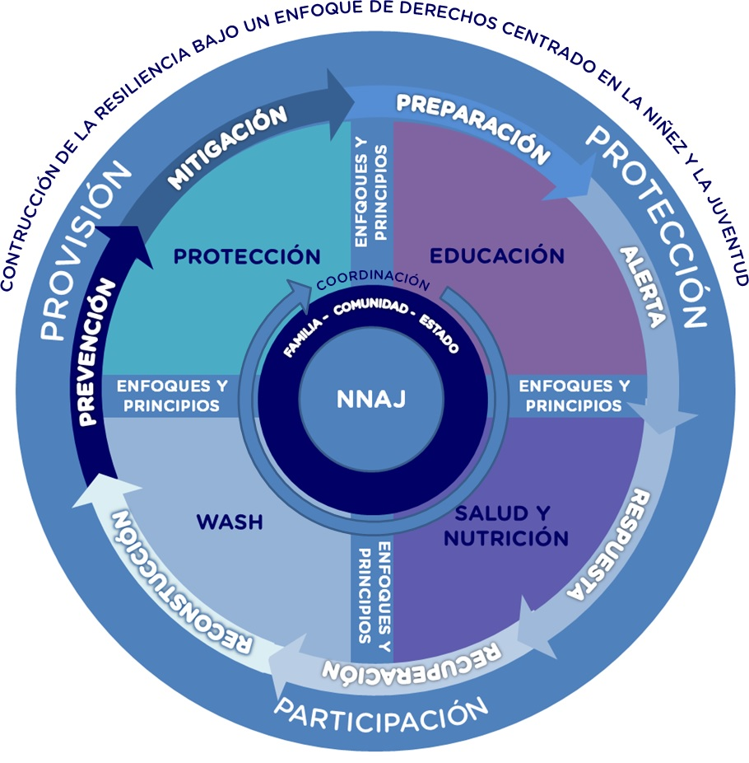
Acciones para la resiliencia de la niñez y la juventud
Guía para Gobiernos
ENFOQUE
Notes:
La construcción de resiliencia en la niñez y la juventud requiere de la comprensión de los factores que inciden en la generación del riesgo de desastres. Para ello se deben entender los fenómenos que constituyen las amenazas, sean éstos de origen natural o antropogénico (de carácter tecnológico o social) e identificar y dimensionar las vulnerabilidades a las que están expuestos niños, niñas, adolescentes y jóvenes. Además es necesario establecer cuáles son los efectos a corto, mediano y largo plazo de los desastres sobre el desarrollo de esta población y su incidencia sobre el progreso equitativo, igualitario y sostenible de los países.
Es fundamental también establecer que niños, niñas, adolescentes y jóvenes son sujetos de derechos, a los cuales se les debe proveer de las condiciones necesarias para su desarrollo (alimentación, salud, educación, vivienda, recreación, etc.). Se les debe proteger ante cualquier tipo de condición que ponga en peligro su dignidad o su integridad física o psicológica. Se debe impulsar y garantizar su participación activa como agente de cambio, estén éstos expuestos a riesgos de desastres o sean afectados por una situación de emergencia o desastres, es decir, que deberán ser tomados en cuenta antes, durante y después del impacto de un evento generador de daños.
Estas tres premisas básicas (provisión, protección y participación) del enfoque de derechos de la niñez y la juventud, tendrán que observar adicionalmente otros enfoques y principios como el ciclo de vida, la igualdad de género, la interculturalidad, la equidad y la inclusión, la participación y los principios de la ayuda humanitaria.
Desde las políticas públicas se deben ejercer acciones específicas en los cuatro sectores prioritarios vinculados al bienestar de la niñez y la juventud, a saber: Protección, educación, agua, saneamiento e higiene y salud y nutrición.
Estos sectores deberán accionar de manera coordinada estableciendo mecanismos e instancias que garanticen interrelación en la ejecución de planes, proyectos y programas, sean éstos para la prevención y la mitigación de riesgos de desastres, para la preparación y la respuesta oportuna y efectiva a situaciones de emergencia o desastres o para la recuperación temprana y la reconstrucción. Para ello se deberá identificar a los entes del Estado cuya competencia les permita establecer una visión armonizada y eficiente de la gestión.
Las acciones de reducción del riesgo de desastres destinadas al desarrollo o fortalecimiento de la resiliencia centrada en la niñez y la juventud que se ejecuten, no deben perder de vista elementos básicos como:
La capacidad organizacional e institucional del Estado en sus distintos ámbitos para emprender dichas acciones.
El conocimiento de los riesgos de desastres y los factores subyacentes que le generan y su relación y efecto sobre la niñez y la juventud.
La información y sensibilización de la población en general en cuanto a la relevancia del bienestar de la niñez y la juventud y su vínculo con la reducción del riesgo de desastres, destacando el rol de la familia, la comunidad y el Estado como garantes del cumplimiento de los derechos de niños, niñas, adolescentes y jóvenes.

Slide 4
Acciones para la resiliencia de la niñez y la juventud
Guía para Gobiernos
Fue desarrollada a través de un proceso de construcción colaborativa mediante el desarrollo de una consulta donde participaron autoridades nacionales, distintas agencias de cooperación y organizaciones no gubernamentales de 15 países de la región (Latinoamérica y el Caribe).
DESARROLLO
Notes:
El proceso de consulta se inició en el marco de la 3ra. Sesión de la Plataforma Regional para la Reducción del Riesgo de Desastres realizada en Santiago de Chile del 26 al 28 de noviembre de 2012, como parte de las actividades estratégicas promovidas por la Coalición para la Resiliencia de la Niñez y la Juventud de Latinoamérica y el Caribe (CORELAC). Se realizó bajo el enfoque de los lineamientos que viene promoviendo este equipo técnico interagencial y que se impulsa a través de la “Declaración de Santiago de Chile, Sobre la Reducción de Riesgo de Desastres centrada en la Niñez, la Adolescencia y la Juventud”, anexo 1 al “Comunicado de Santiago de Chile: Invirtiendo para la Resiliencia, Acelerando la implementación del Marco de Acción de Hyogo en las Américas”

Slide 5
Acciones para la resiliencia de la niñez y la juventud
Guía para Gobiernos
Conceptos, enfoques y principios.
Marco de referencia para la acción.
Los sectores prioritarios para la niñez y la juventud en la RRD y la coordinación intersectorial.
Diez aspectos esenciales para la niñez y la juventud en la RRD.
Acciones para la resiliencia de la niñez y la juventud.
Herramientas y recursos
CONTENIDOS
Notes:
Contenido y estructura
Capítulo I. Conceptos, enfoques y principios: está dedicado a ofrecer un marco conceptual y una visión que permita establecer un vocabulario común y una corriente de pensamiento bajo un enfoque de derechos para la acción, donde se hace reconocimiento de un vocabulario común aceptado entre los actores en torno a la RRD y la necesaria actuación alrededor de la protección, provisión/atención y participación activa de la niñez y la juventud en este ámbito del desarrollo.
Capítulo II. Marco de referencia para la acción: ofrece una breve descripción del marco de actuación que ofrecen distintos documentos de orden político/jurídico de referencia global de relevancia y que acompañan el enfoque de derechos centrados en la niñez y la juventud.
Capítulo III. Los sectores prioritarios para la niñez y la juventud en la RRD y la coordinación intersectorial: presenta una propuesta de cuáles son los sectores prioritarios para la protección, provisión/atención y participación activa de la niñez y la juventud, así como de los elementos o factores que deben tomarse en cuenta en cada uno de ellos para la GDR.
Capítulo IV. Diez aspectos esenciales para la niñez y la juventud en la RRD: dedicado a la reflexión en cuanto al establecimiento de ejes de acción sustentados sobre los ámbitos de la gestión del riesgo y la construcción de resiliencia ante desastres en la cual los sectores establecidos como prioritarios sostengan acciones específicas. Estos ejes de acción están vinculados a los objetivos estratégicos y prioridades del MAH.
Capítulo V. Acciones para la resiliencia de la niñez y la juventud: brinda una lista de acciones generales para la GRD direccionadas bajo los ejes de acción o aspectos esenciales propuestos en el capítulo IV como una orientación para el desarrollo de políticas, programas y proyectos centrados en la niñez y la juventud.
Herramientas y recursos: este apartado hace referencia a herramientas e insumos de aplicación práctica que contribuyen a la ejecución de las medidas o acciones propuestas.

Slide 6
Acciones para la resiliencia de la niñez y la juventud
Guía para Gobiernos
Tomando en consideración los sectores prioritarios de Protección, Educación, WASH y Salud y nutrición impulsar:
El Fortalecimiento de las capacidades institucionales
El conocimiento de los riesgos
La comprensión y la sensibilización pública
La planificación e implementación de acciones de:
Prevención y mitigación del riesgo
Preparación y respuesta
Recuperación temprana y reconstrucción
APLICACIÓN
Notes:
Según las 5 prioridades del marco de acción de hyogo
capacidad institucional, garantizando que la RRD sea una prioridad en los distintos ámbitos del gobierno (local, sub-nacional y nacional) que cuenta con una base institucional suficiente para su aplicación.
conocimiento de los riesgos, a través de la identificación, evaluación y monitoreo de los riesgos de desastre y mejorando los sistemas de alerta temprana.
comprensión y la concientización pública, haciendo uso del conocimiento, la innovación y la educación, e impulsando una cultura de seguridad en todos los niveles.
prevención y mitigación del riesgo, manejando de manera efectiva los factores básicos o subyacentes del riesgo, a través de medidas de planificación territorial, ambiental, social y económica.
preparación ante eventos generadores de daño, para asegurar una respuesta eficaz en todos los niveles.
Posterior al comentar las líneas de acción prioritarias, comentar que en el panel conocerán experiencias de países que pueden considerarse se encuentran insertas en los diez ejes de acción o aspectos esenciales para la RRD centrada en la niñez y la juventud, y que ejemplifican como poner en practica esta guia.

